Slide 1
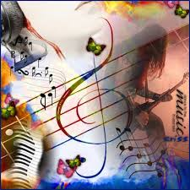
MEN Ú
La música
Que es la música
Video
Tipos de música
Instrumentos musicales

Slide 2

LA Música
ARTE DE ORGANIZAR SENSIBLE Y LÓGICAMENTE , UNA COMBINACIÓN COHERENTE DE SONIDOS Y SILENCIOS.
MENÚ

Slide 3
LA MÚSICA COMO TODA PRESENTACIÓN ARTISTICA, ES UN PRODUCTO CULTURAL,EL FIN DE ESTE ARTE ES SUSCITAR UNA EXPERIENCIA ESTETICA EN EL OYENTE, Y EXPRESAR SENTIMIENTOS, CIRCUNSTANCIAS, PENSAMIENTOS O IDEAS.
MENÚ

Slide 4
MENÚ

Slide 5
Tipos de música
ROCK AND ROLL
POP
RAP
SKA
REGGAE
BLUES
JAZZ
MUSICA CLASICA
REGGAETON
SALSA
CUMBIA
MERENGUE
RANCHERAS
CARRILERAS
MENÚ

Slide 6
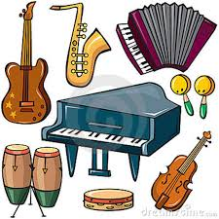
INSTRUMENTOS MUSICALES
OBJETOS COMPUESTOS POR LA COMBINACION DE UNO O MAS SISTEMAS, RESONANTES,Y LOS MEDIOS PARA SU VIBRACION CONSTRUIDO CON EL FIN DE PRODUCIR SONIDOS.
MENÚ

